Slide 1
基于二维码和移动终端的SM2密码数据处理研究
导 师：龙毅宏 教授
本科生：黎为楷
专 业：通信工程
2021年6月7日
Notes:
尊敬的各位老师，感谢您百忙之中抽出时间来参加我的学位论文答辩，我的论文题目是“基于二维码和移动终端的SM2密码数据处理研究”，我的导师是龙毅宏教授。

Slide 2
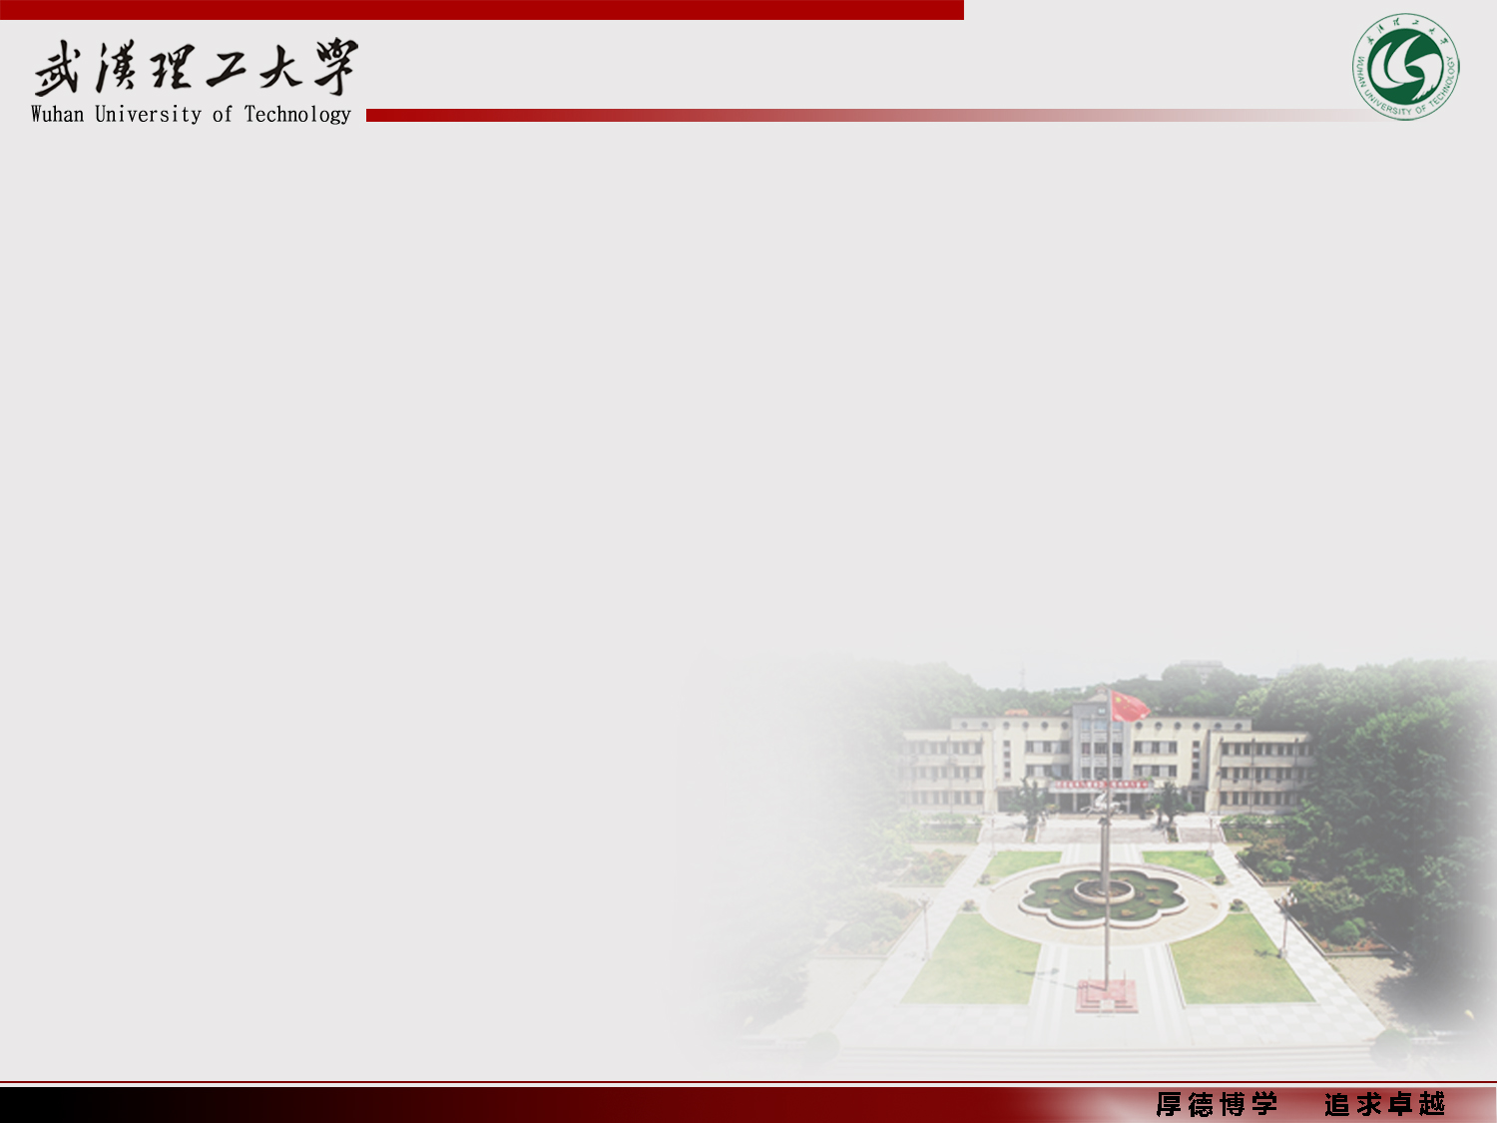

答辩提纲
研究背景、意义
系统的需求分析与整体方案设计
系统的具体实现
系统测试及分析
总结与展望
Notes:
下面，我将从研究背景、意义，主要的研究内容以及总结展望等5个方面做答辩陈述。

Slide 3
研究背景、意义
Notes:
首先是第一部分，研究背景、意义。

Slide 4
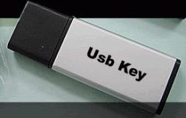

研究背景
USB Key
浏览器插件
在使用浏览器调用密码模块对数据进行处理时，常用的方法是使用浏览器插件和USB key等密码硬件。但使用浏览器插件会面临技术复杂、兼容性差和不能跨平台等问题，而USB key则存在成本高的经济问题。
Notes:
首先介绍一下项目的研究背景

Slide 5
密码体制分类
古典密码(Classic Cryptography)
对称密钥密码(Symmetric Key Cryptography)
公开密钥密码体系(Public Key Cryptography)
Notes:
紧接着介绍密码。密码体制分为古典密码、对称密钥密码和公开密钥密码，其中古典密码已经不再适用于现代加密系统。

Slide 6




对称密钥密码
Key
Bob
Alice
安全信道
明文
加密
密文
密文
解密
明文
非公共网络
This is a secret letter
This is a secret letter
对称密钥密码
特点：算法实现简单、速度快、密钥短、密钥分发难
Notes:
对称密钥密码的对称指发送方和接收方使用同一个密钥，其特点是算法实现简单、速度快、密钥短、密钥分发难

Slide 7


公开密钥密码
Alice
Bob
公钥发布给Bob
公钥
Alice公钥
私钥
用Alice公钥加密
公开密钥密码
用私钥解密
This is a secret letter
This is a secret letter
特点：算法实现复杂、相对于对称密钥密码算法，速度较慢、有的算法密钥长度长(如RSA, EIGamal算法)、密钥分发容易
Notes:
公开密钥密码又称为非对称密钥密码。非对称的意思是，涉及一对密钥，一个可公开，称为公钥；一个不能公开，由拥有者持有，称为私钥。其特点是算法实现复杂、相对于对称密钥密码算法，速度较慢、有的算法密钥长度长(如RSA密码)、密钥分发容易。本次使用的SM2密码体制就是公开密钥密码。

Slide 8
研究现状1：SM2国密体制
SM2 是一种国家密码标准，其主要使用的密码算法就是椭圆曲线 ECC 算法。
2010 年，SM2第一次亮相。
2012 年，SM2成为中国商用密码标准。
2013 年，孙荣燕，蔡昌曙，周洲等人将 SM2 数字签名算法与 ECDSA 算法进行了对比与分析研究，对 ECDSA-SM2 算法的数字模型进行了正确性证明。
2016 年，SM2成为中国国家密码标准，正式标志其在公钥密码领域成为了最高级别的算法。
同年，陈泽凯实现了一个基于身份的 SM2 椭圆曲线数字签名方案 SM2-IBS，具有效率高、签名长度短、不依赖 PKI 等特点。
Notes:
SM2 是一种国家密码标准，其主要使用的密码算法就是椭圆曲线 ECC 算法。
下面是SM2密码体制在我国的一个发展历程

Slide 9


研究现状2：移动终端
1991 年，Weiser提出了“泛在计算(Ubiquitous Computing)”的概念，即人们可以在任意时间、任意地点通过合适的终端与网络进行连接从而获取信息和服务，开启了对移动互联网研究的先河；
2015年，国内学者朱为朋提出了移动终端及其数据加密方法，通过在移动终端所运行系统里建立安全核心领域，设计一个安全密码模块，在安全领域里对用户的敏感数据进行密码处理，并将处理结果保存下来。
Notes:
同时现在已有基于Android的透明加密技术，和基于Android的移动智能终端数据安全防护技术，说明利用移动终端来进行密码处理的技术已逐渐成熟.

Slide 10
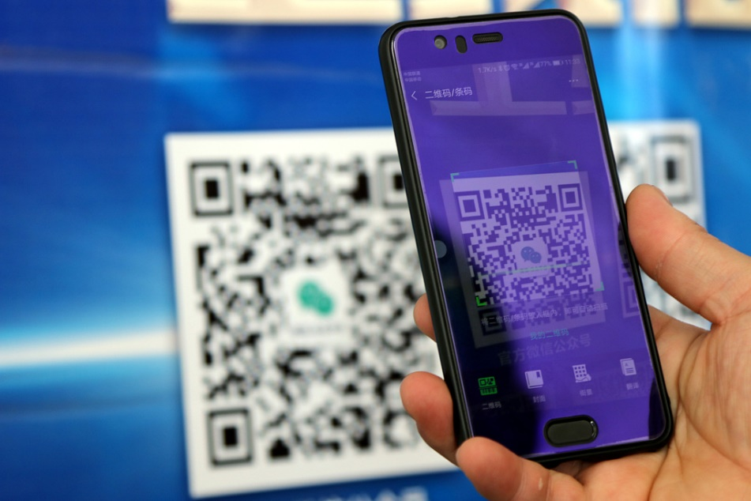
研究现状3：二维码技术
二维码的原理是用某种特定的几何图形按一定规律在平面上分布黑白相间的、记录数据符号信息的图形，在代码编制上巧妙地利用构成计算机内部逻辑基础的“0”“1”比特流的概念，使用若干个与二进制相对应的几何形体来表示文字数值信息，通过图象输入设备或光电扫描设备自动识读以实现信息自动处理。
Notes:
二维码是相对于普通的一维条形码的相对说法，它能比普通条形码存储更多的数据量，因此得到了广泛的使用。

Slide 11
论文的组织结构
研究背景+国内外研究现状
绪论（第1章）
系统的需求分析与总体方案设计（第2章）
Web应用客户端+Android移动终端
加密/解密/数字签名/签名验证
二维码扫描
数据发送
系统的具体实现（第3章）
系统代码演示
系统测试与分析（第4章）
创新点与优化
总结与展望（第5章）

Slide 12

2.系统的需求分析与整体方案设计
Notes:
接下来向各位老师汇报系统的需求分析与整体方案设计，也就是第2章的主要内容。

Slide 13
系统需求分析
（1）用户的 SM2 密钥存在于用户移动终端中。移动终端能够实现包括基于 SM2 的加密、解密、签名、签名验证这四项功能；
（2）当浏览器需要对数据进行密码处理时，浏览器通过一个用户交互界面获取用户的需求，然后得到待处理的数据，最后将需要处理的数据以二维码的方式展现；
（3）使用移动终端扫码二维码获得待处理数据，然后由移动终端中的密码模块对数据进行密码处理，包括 SM2 密码运算处理，然后手机将处理后的结果返回到 Web 系统，进行进一步的处理；
（4）移动终端是手机设备，使用的操作系统是 Android 或 ios 操作系统。
Notes:
下面介绍系统的需求分析：1、密钥存放在移动终端里，移动终端实现密码功能；2、浏览器以二维码的方式呈现用户数据；3、移动终端扫描二维码获取数据，处理完成后发送回Web端；4、移动终端是手机

Slide 14
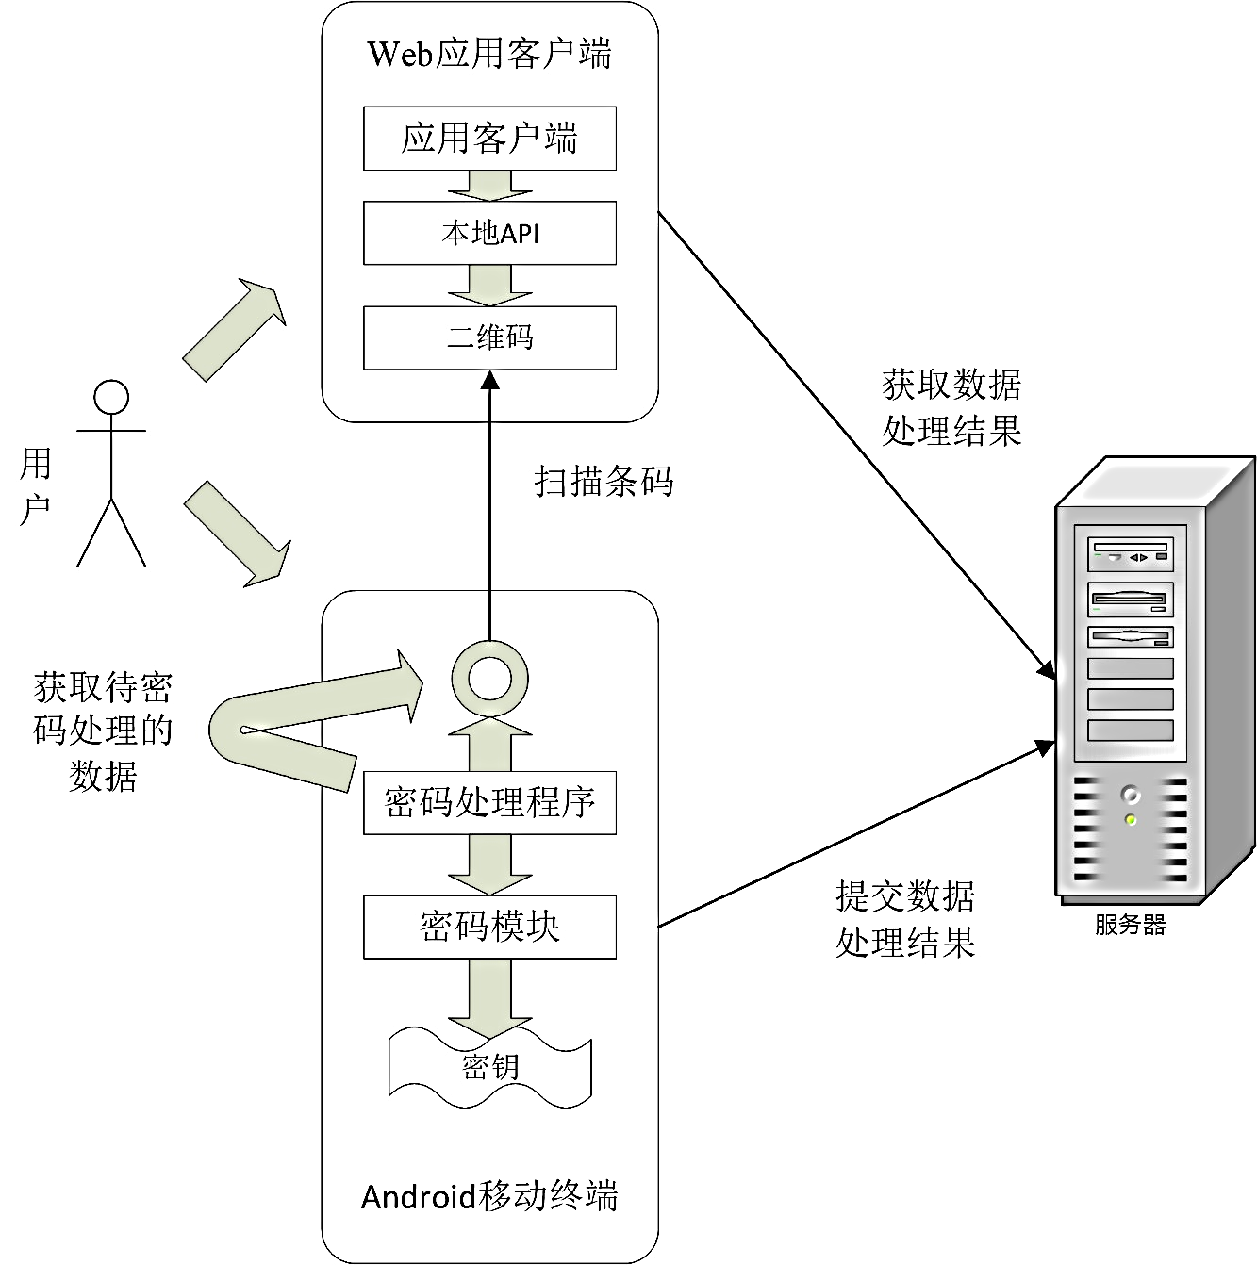
整体方案设计
Notes:
系统的整体框架由Web应用客户端、Android移动终端和Web密码服务器三部分组成。
1、Web应用客户端提供可供用户交互的浏览器页面，同时结合二维码技术，将用户输入的用户名、原始数据、选择的密码数据处理方式和Http协议中的会话标识组合在一起存放于二维码中，并将该二维码显示在客户端浏览器页面上。
2、Android移动终端的密码应用程序可以分为三个独立的部分，它们分别用于数据获取、数据密码处理和数据发送。其中数据获取模块结合二维码扫描技术，通过扫码获取Web应用客户端的密码处理数据和功能请求。数据处理模块用于实现密码处理，包括加密、解密、数字签名和签名验证。密码算法使用SM2国密体制。数据发送模块用于发送数据到Web密码服务器，包括数据处理的结果和会话标识。
3、Web密码服务器用于处理用户在Web应用客户端中的数据，判断用户名的存在和接收Android移动终端提交的数据处理结果。

Slide 15
3.系统的具体实现
Notes:
接下来是第3部分，系统的具体实现。

Slide 16
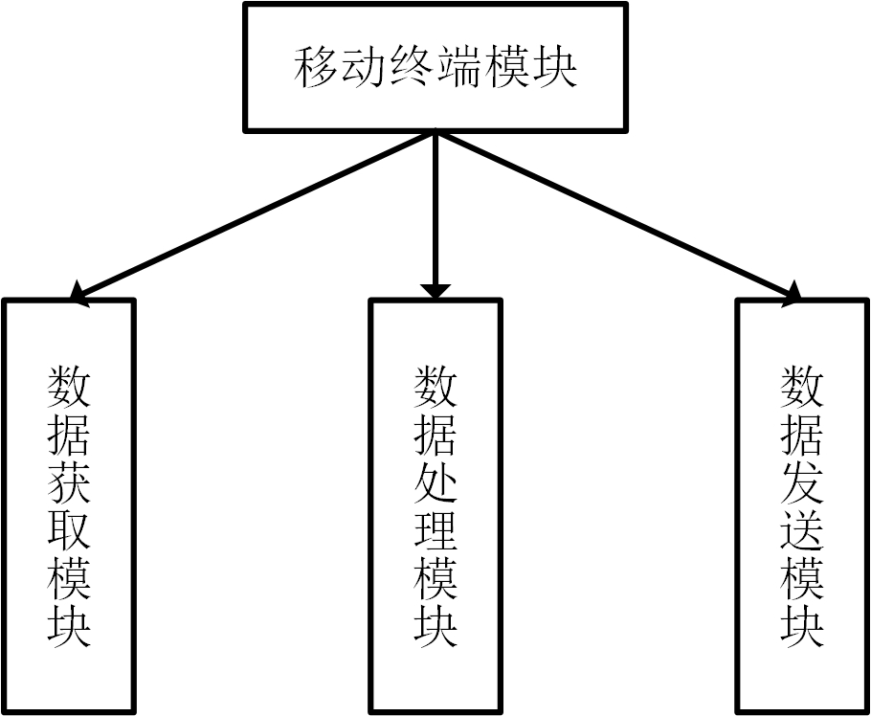
Android移动终端系统的实现
Notes:
数据获取模块：通过扫描二维码实现信息的获取，先将信息解析成数据信息和操作信息，然后发送给数据处理模块进行相应的处理。
数据处理模块：数据处理模块会根据不同的取值进行不同的处理方式，处理完成后会得到处理结果，并把结果递交给数据发送模块。
数据发送模块：数据发送模块的任务是将数据处理后的结果和会话标识sessionId一起发送给Web密码服务器。

Slide 17
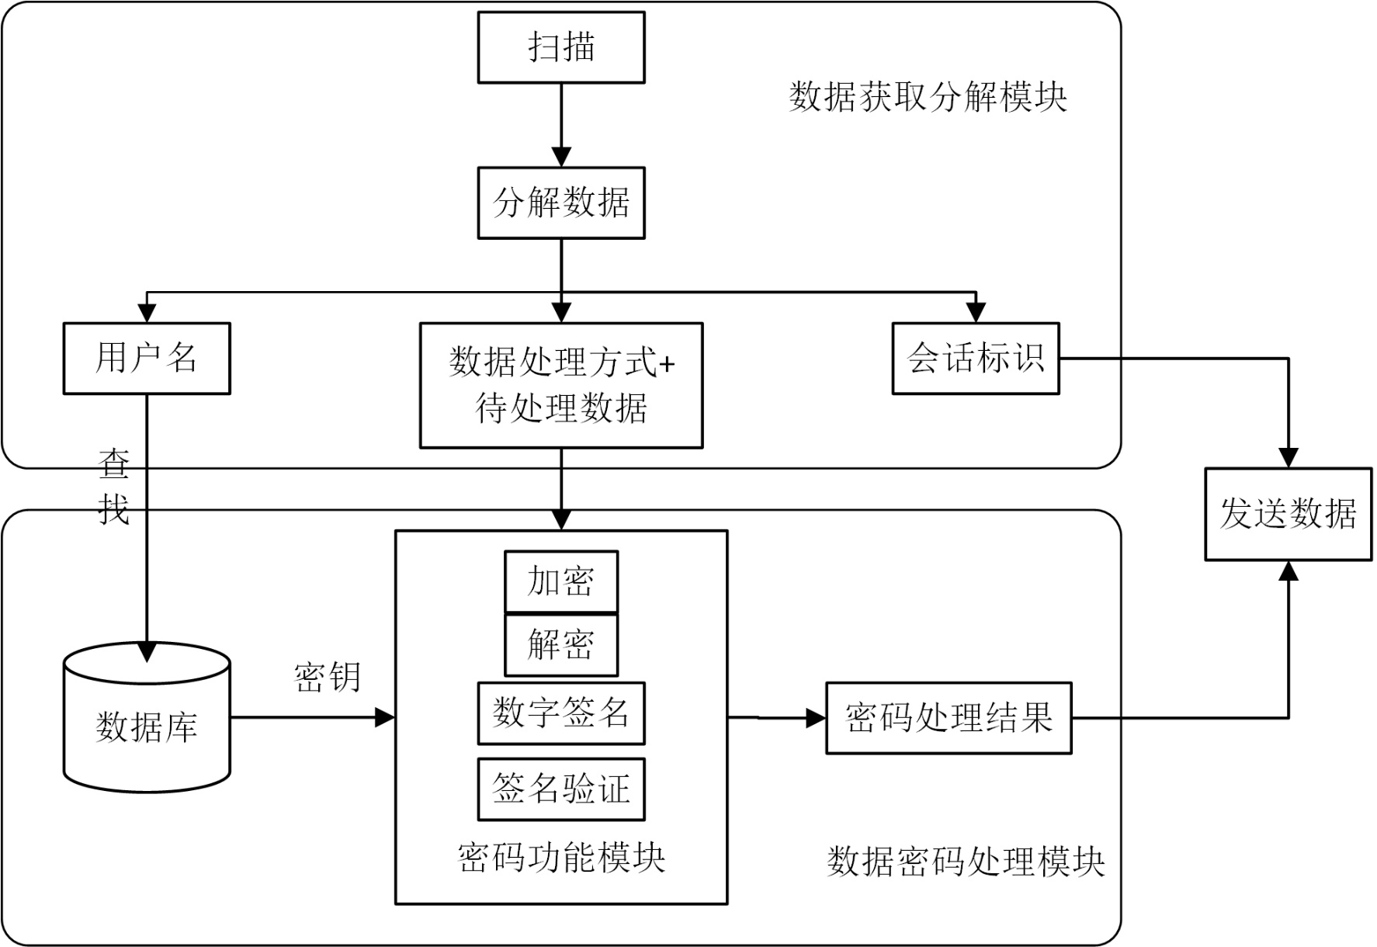
移动终端整体模块
Notes:
这个图是每个模块的实现细节。数据获取模块扫码得到数据后，将数据分解为用户名、数据处理方式、待处理数据和会话标识。那么用户名用于查找存放在数据库中的密钥；数据处理方式用于选择四种密码处理功能的哪一种；选择之后，密码模块使用密钥对待处理数据进行密码处理；最后将处理的结果连同会话标识一起发送给Web端。

Slide 18
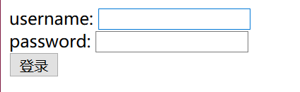
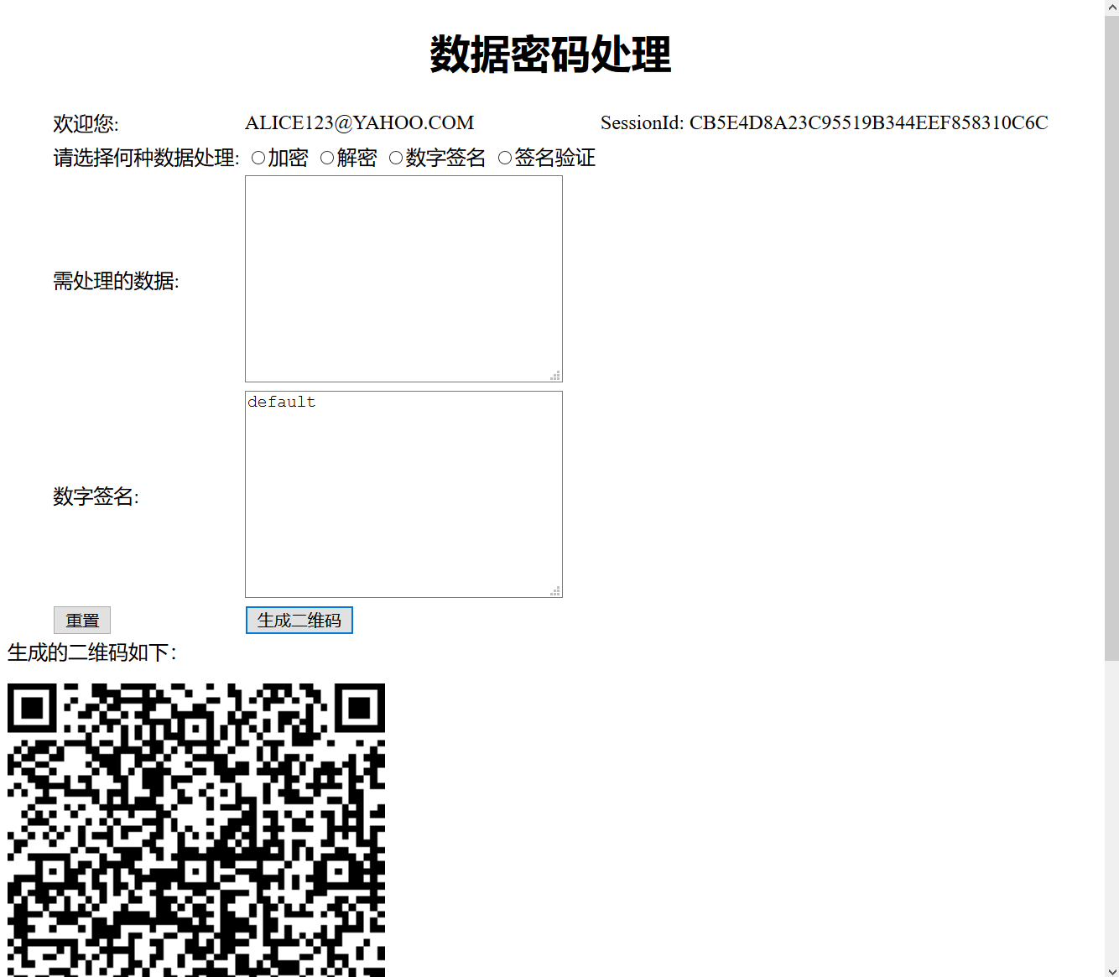
Web应用客户端的实现
登录页面
no
登录验证
登录页面
yes
用户交互页面
加密
解密
数字签名
签名验证
输入待处理数据
输入数字签名
生成二维码
用户交互页面
Notes:
左边的是Web应用客户端实现的流程图。首先进入登录页面；进行登录验证；登录成功后进入用户交互页面，如右图所示；用户可以选择四种密码处理的方式的一种，然后输入待处理的数据；最后生成二维码。

Slide 19

4.系统测试及分析
Notes:
接下来是第四部分，系统测试与分析

Slide 20
实验流程图
Web应用客户端获取用户的密码处理需求
生成二维码
Android移动终端扫描二维码获取数据
Android移动终端对数据进行密码处理
将处理结果发送到Web应用客户端
Notes:
这个是整个系统的测试流程图

Slide 21
实际测试的视频
Notes:
下面对我做的系统进行演示，我让同学帮我拍了一个演示视频。

Slide 22
5.总结与展望
Notes:
最后一部分是对本文的总结和展望。

Slide 23
创新点
本文设计了一种在浏览器上对数据进行密码操作的新方法，即使用二维码技术和Http网络技术将数据转移到移动终端，通过调用存放在用户移动终端里的用户密钥，对数据进行密码操作。这样能够实现不使用浏览器插件和USB key等硬件对数据进行密码操作的需求。
本设计的创新点在于，使用的密码处理算法为SM2国密体制，相比目前已有的RSA密码算法，能够实现更高的安全性。

Slide 24
展望
渲染美化页面
本次设计不论是Android移动终端还是Web应用客户端，只对逻辑功能进行了实现，页面并不够美观，后续应使用更美观的布局文件进行渲染；
提高二维码的信息携带能力
使用二维码进行数据的传递时，数据量不能太大，且只能发送英文字符，后续应采用一种存储量更大、兼容性更好的技术
使用更先进的密码代码库
为了方便实验与测试，本次设计使用的密码算法的开源代码没有随机密钥生成功能，今后应使用功能更全面的代码库
Notes:
由于时间和精力的原因，本文仍存在着部分工作需要继续。
其中包括渲染美化界面、提高二维码的信息携带能力和使用更先进的密码代码库。

Slide 25
敬请各位老师批评指正
谢 谢!
Notes:
以上是我学位论文的答辩，感谢各位老师的聆听，请各位老师批评指正，谢谢老师!

